Slide 1
VigorDrayOS3裝在學生套房應注意
UBLink.org

Slide 2
適用機型
Vigor2120
Vigor2133
Vigor2912
Vigor2925
Vigor2926
Vigor2952
Vigor3220

Slide 3
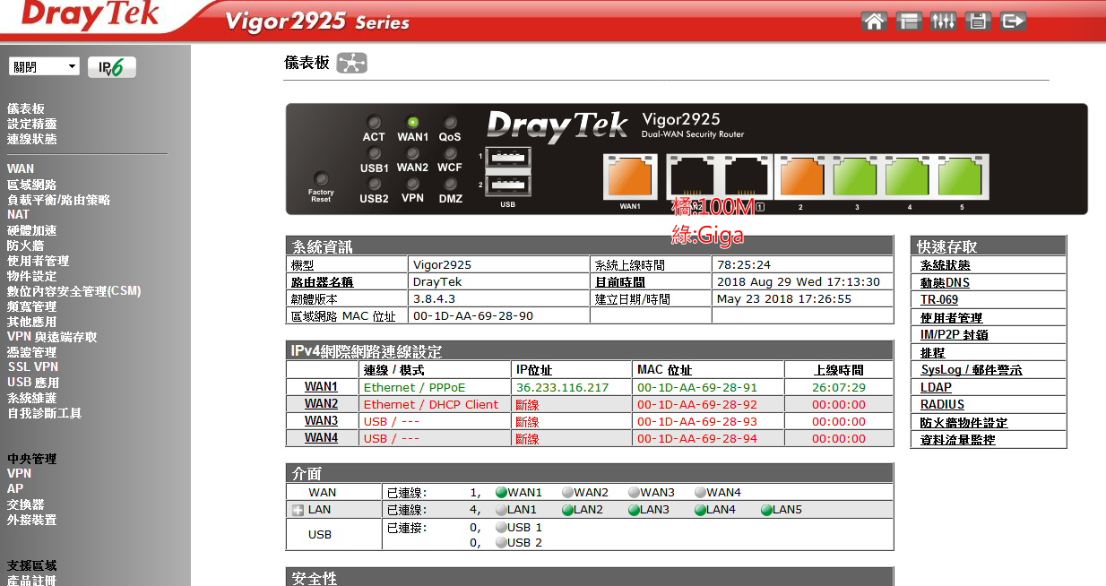
儀表板

Slide 4
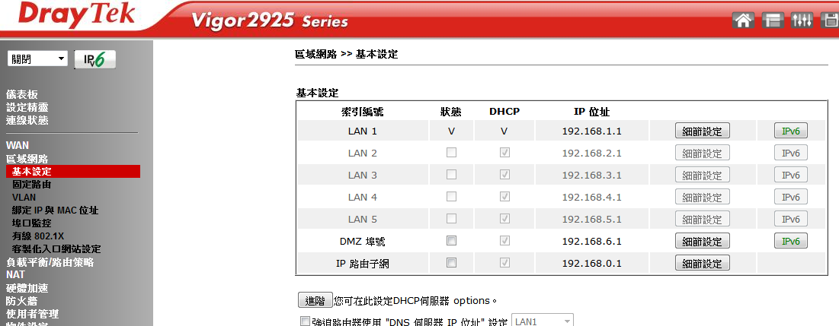
Lan IP
不要用192.168.1.1

Slide 5
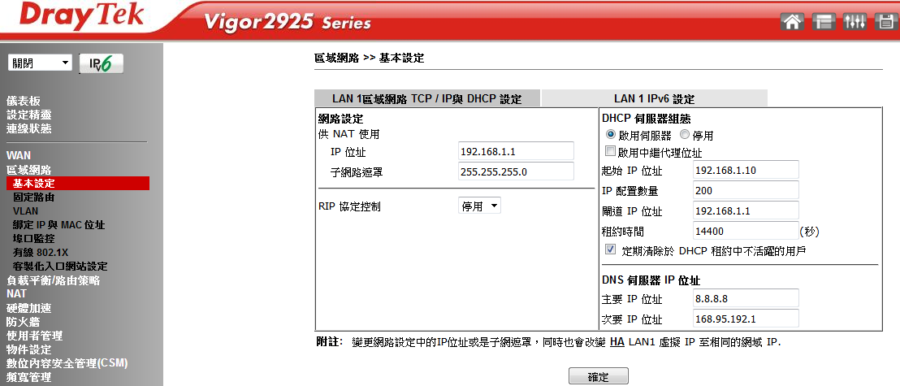
Lan DNS(兩筆以上)
DHCP租約時間14400s(4hr)

Slide 6
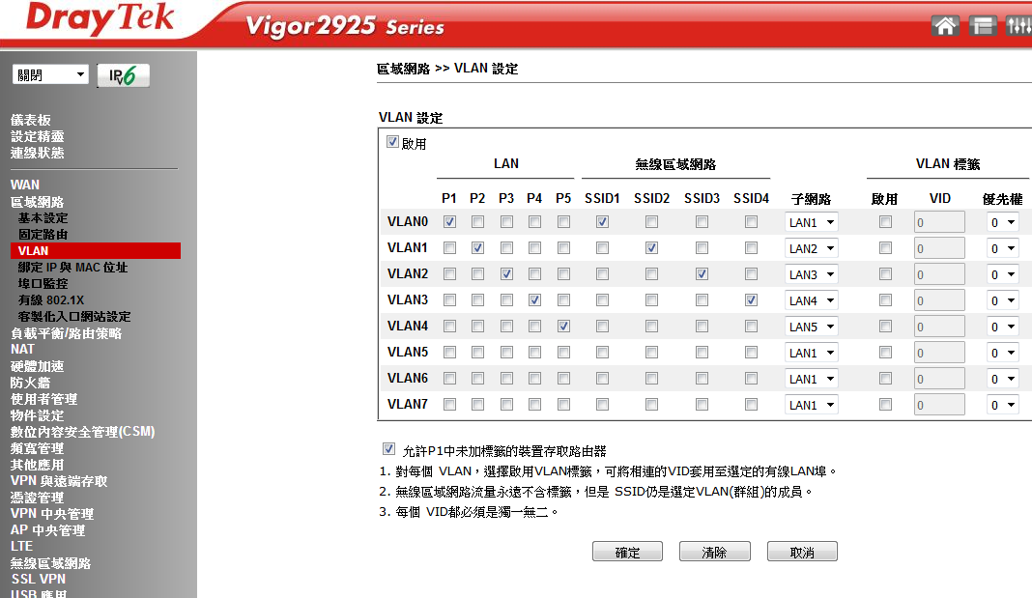
VLAN

Slide 7
免設定集線器-Switch Hub
傻瓜式vLan-傻V
UBS-2008G，8Port Giga Loop Stop vLan
體積小
台灣製造MIT
耐熱

Slide 8
網管式 Switch Hub
UBS-5324，24Port Giga可網管
VigorSwitch G1080，8Port Giga可網管
VigorSwitch G1280，24Port Giga可網管
VigorSwitch G2280，24+4SFP Giga可網管

Slide 9
PoE供電式Switch Hub
VigorSwitch P1092
  8埠 10/100/1000 Ethernet with PoE(2SFP Total 110W)
VigorSwitch P1100
  8埠 10/100/1000 Ethernet with PoE(2SFP，網管)
VigorSwitch P1280
  24埠 Gigabit Ethernet with PoE+4 SFP smart switch(30W per Port / Total 340W)
VigorSwitch P2280
  24埠 Gigabit Ethernet with PoE+4 SFP L2 switch(30W per Port / Total 340W)

Slide 10
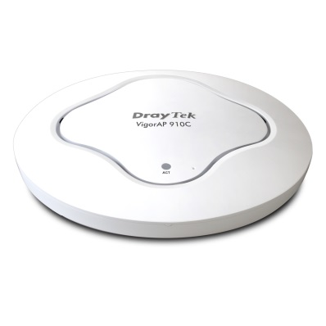
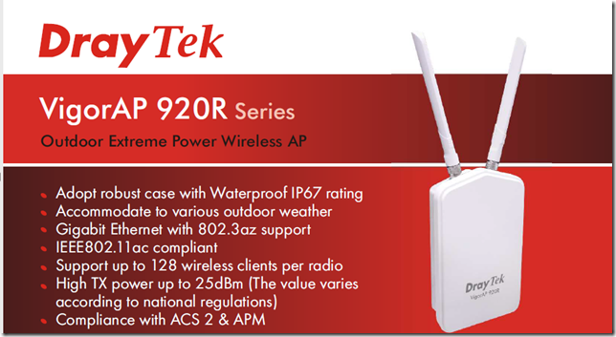
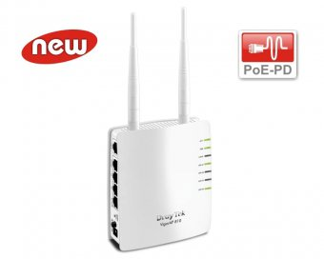
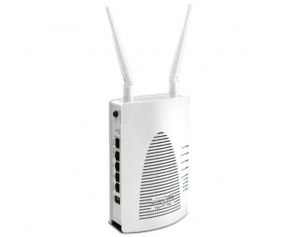
無線熱點Wifi AP
VigorAP710
VigorAP810，PoE自帶Hub 4Port
VigorAP902，PoE自帶Hub 4Port，2.4/5G雙頻
VigorAP910C，PoE，802.11ac
VigorAP920R/RP(室外)，PoE，802.11ac

Slide 11
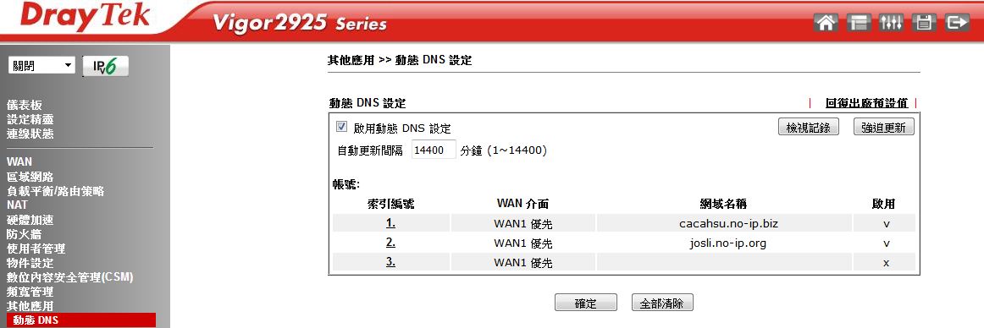
浮動IP ddns http://ubddns.org

Slide 12
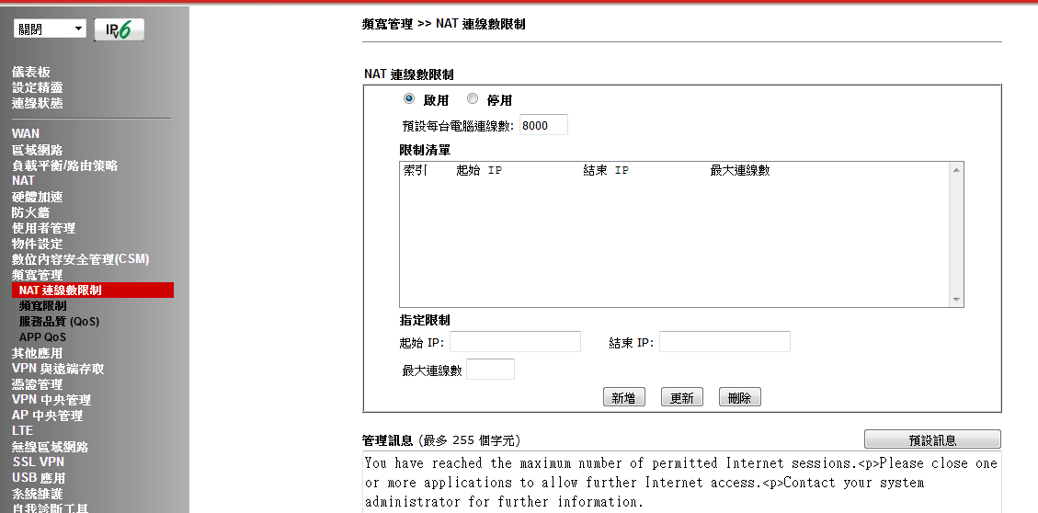
Session 3000~8000
Why ?

Slide 13
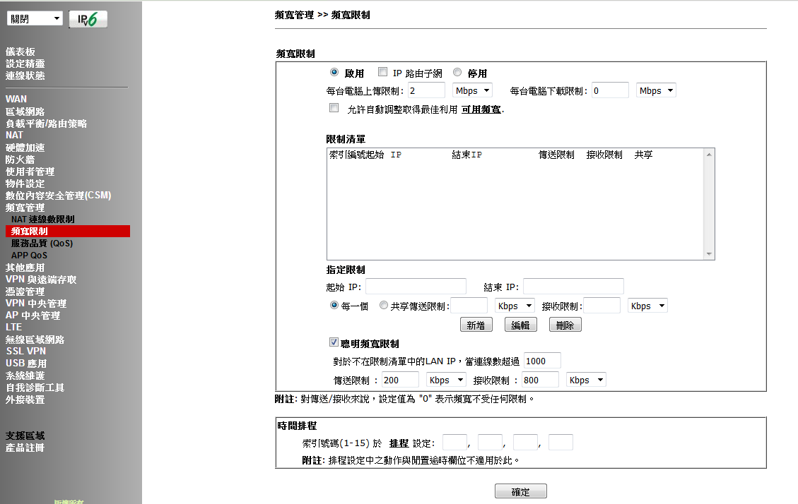
頻寬管理(自動調整頻寬需要嗎/學生no，飯店OK)
SmartQoS(session1000~2000啟動)
0:不管

Slide 14
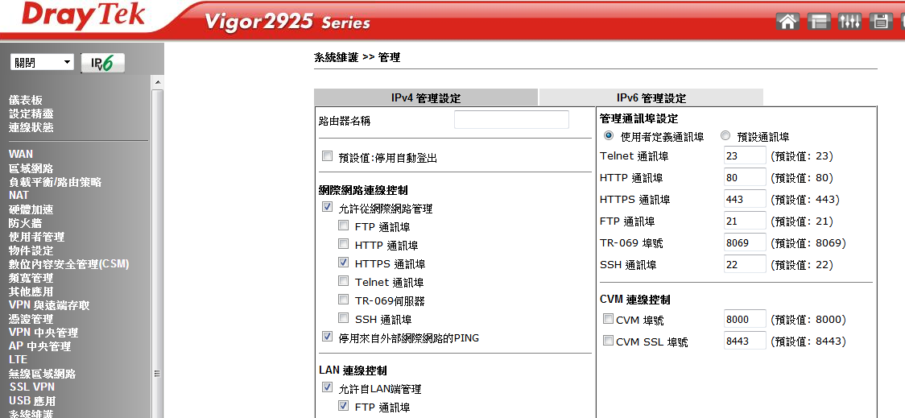
管理
遠端管理

Slide 15
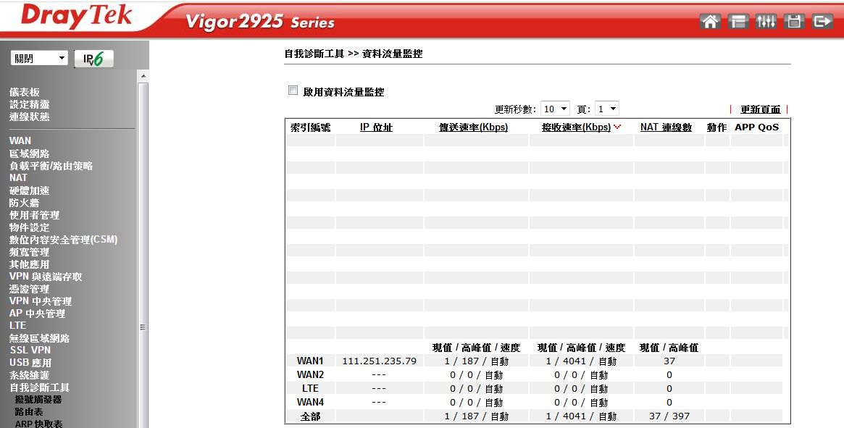
自我診斷

Slide 16
The END
感謝您 !!
如果您有任何的問題
單項產品詳細簡報請洽詢各區服務處
請洽
台中:裕笠科技股份有限公司
  電話:04-2260-5121
  傳真:04-2260-5770
  help@ublink.org
台北:遠豐科技股份有限公司
  電話:02-2932-1422
  傳真:02-2932-1427
  help@farich.com.tw
高雄:鉅創科技股份有限公司
  電話:07-588-1868
  傳真:07-588-1870
  kshelp@ublink.org

Slide 17
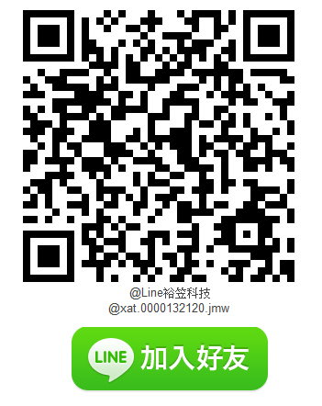
@LINE

